Slide 1
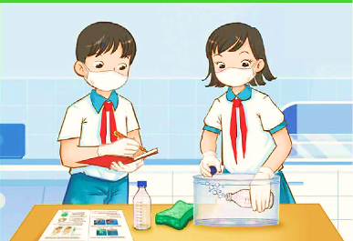

Slide 2




LÀM QUEN VỚI CÁC KÍ HIỆU
Yêu cầu cần đạt
Hoạt động mở đầu
Hoạt động thực hành, thí nghiệm, quan sát tìm hiểu
Hoạt động trả lời câu hỏi, vận dụng

Slide 3



LÀM QUEN VỚI CÁC KÍ HIỆU
Thông tin bổ sung, mở rộng
Tổng hợp kiến thức, kĩ năng cơ bản của bài học
Yêu cầu vận dụng kiến thức đã học để giải quyết tình huống thực tiễn

Slide 4
GIỚI THIỆU CÁC CHỦ ĐỀ
NĂNG LƯỢNG
CHẤT
THỰC VẬT VÀ ĐỘNG VẬT
CHỦ ĐỀ KHOA HỌC 4
SINH VẬT VÀ MÔI TRƯỜNG
NẤM VÀ VI KHUẨN
CON NGƯỜI VÀ SỨC KHOẺ

Slide 5
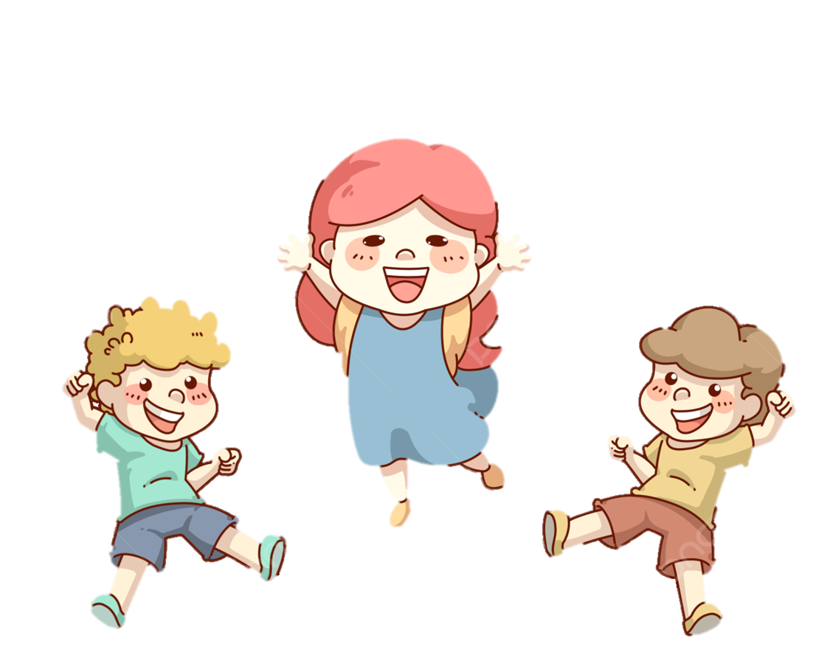
KHỞI ĐỘNG

Slide 6
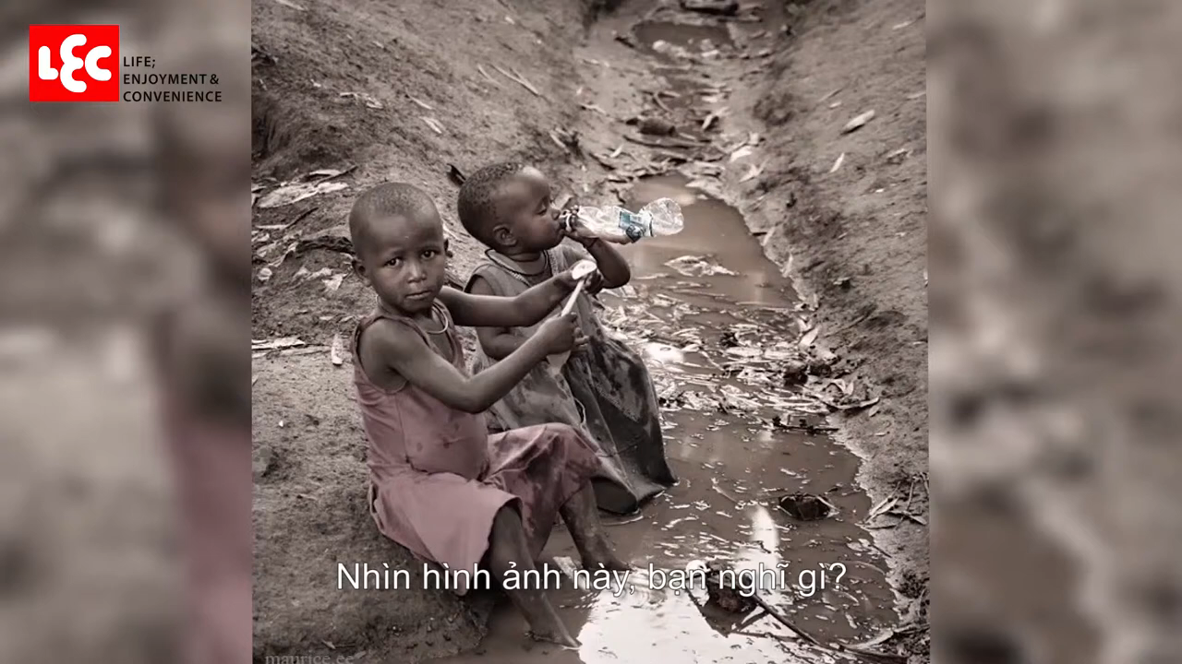
Notes:
TỪ VIDEO, GV DẪN DẮT VÀO BÀI
VIDEO NHẮC ĐẾN TÀI NGUYÊN NÀO? TÀI NGUYÊN NƯỚC…

Slide 7
CHỦ ĐỀ 1: CHẤT
NƯỚC
KHÔNG KHÍ
Notes:
Kho ppt Phan Linh_0916.604.268

Slide 8
CHỦ ĐỀ 1: CHẤT
BÀI 1:
TÍNH CHẤT CỦA NƯỚC
VÀ NƯỚC VỚI CUỘC SỐNG
Trang 5

Slide 9
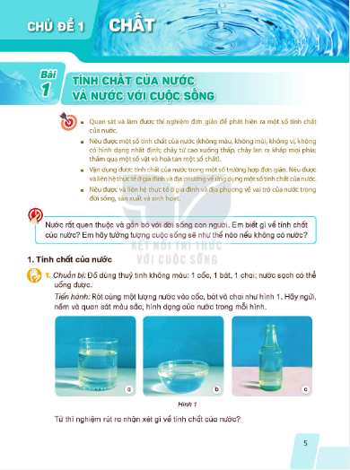
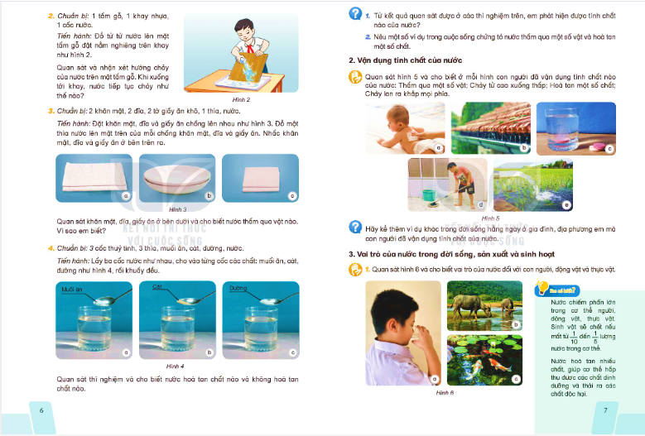
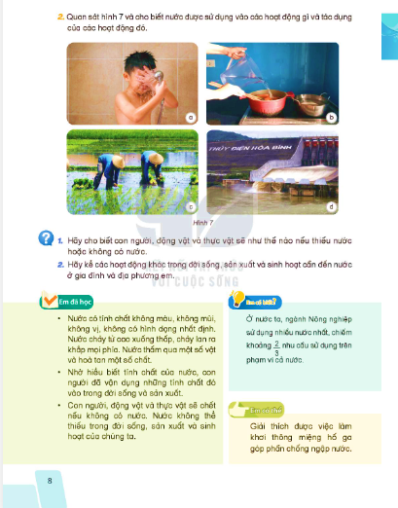
Trang 5
Notes:
Giới thiệu bài học trong 4 trang, trang mở đầu là trang 5

Slide 10

Yêu cầu cần đạt
Quan sát và làm được thí nghiệm đơn giản để phát hiện ra một số tính chất của nước.
Nêu được một số tính chất của nước (không màu, không mùi, không vị, không có hình dạng nhất đinh; chảy từ cao xuống thấp, chảy lan ra khắp mọi phía, thấm qua một số vật và hoà tan một số chất.
Nêu được và liên hệ thực tế ở gia đình và địa phương về vai trò của nước trong đời sống, sản xuất và sinh hoạt.

Slide 11


Hoạt động mở đầu
Nước rất quen thuộc và gắn bó với đời sống con người. Em biết gì về tính chất của nước? Em hãy tưởng tượng cuộc sống sẽ như thế nào nếu không có nước?
Thảo luận nhóm đôi
Notes:
Thảo luận nhóm đôi

Slide 12
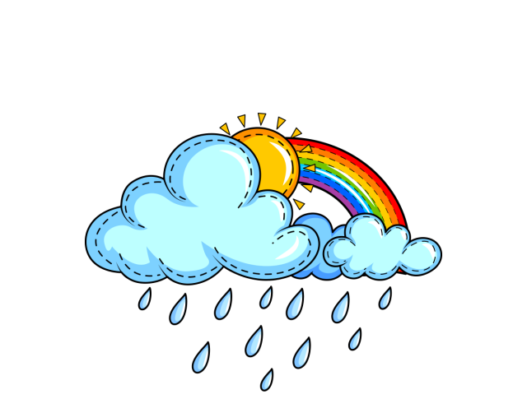

1. Tính chất của nước

Slide 13

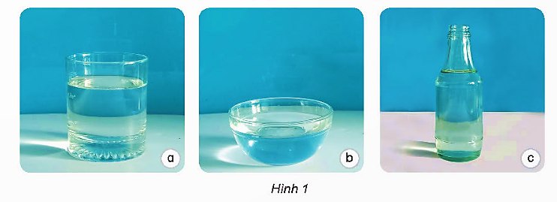
Thí nghiệm
1. Chuẩn bị: Đồ dùng thuỷ tinh không màu: 1 cốc, 1 bát, 1 chai; nước sạch có thể uống được.
Tiến hành: Rót cùng một lượng nước vào cốc, bát và chai như hình 1. Hãy ngửi, nếm và quan sát màu sắc, hình dạng của nước trong mỗi hình.
Notes:
Kho ppt Phan Linh_0916.604.268

Slide 14
Kết quả thí nghiệm
 | Màu sắc | Mùi | Vị | Hình dạng
Nước ở cốc | Không màu | Không mùi | Không vị | Hình cốc
Nước ở bát | Không màu | Không mùi | Không vị | Hình bát
Nước ở chai | Không màu | Không mùi | Không vị | Hình chai
?
?
?
?
?
?
?
?
?
?
?
?

Slide 15
Từ thí nghiệm rút ra nhận xét gì về tính chất của nước?
Nước có tính chất không màu, không mùi, không vị, không có hình dạng nhất định.

Slide 16
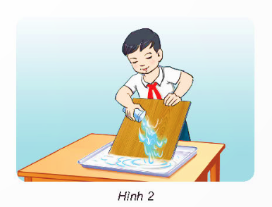
2. Chuẩn bị: 1 tấm gỗ, 1 khay nhựa, 1 cốc nước.
Tiến hành: Đổ từ từ nước lên mặt tấm gỗ đặt nằm nghiêng trên khay như hình 2.
Quan sát và nhận xét hướng chảy của nước trên mặt tấm gỗ. Khi xuống tới khay, nước tiếp tục chảy như thế nào?
Notes:
Kho ppt Phan Linh_0916.604.268

Slide 17
Quan sát và nhận xét hướng chảy của nước trên mặt tấm gỗ. Khi xuống tới khay, nước tiếp tục chảy như thế nào?
Nước chảy từ cao xuống thấp.
Khi xuống tới khay, nước tiếp tục chảy lan ra khắp mọi phía.

Slide 18
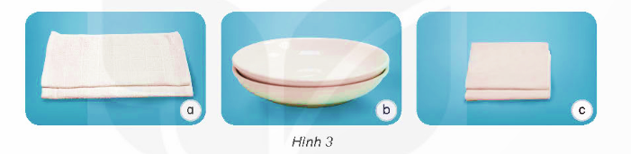
3. Chuẩn bị: 2 khăn mặt, 2 đĩa, 2 tờ giấy ăn khô, 1 thìa, nước.
Tiến hành: Đặt khăn mặt, đĩa và giấy ăn chồng lên nhau như hình 3. Nhấc khăn mặt, đĩa và giấy ăn ở bên trên ra.
Quan sát khăn mặt, đĩa, giấy ăn ở bên dưới và cho biết nước thấm qua vật nào. Vì sao em biết?

Slide 19
Quan sát khăn mặt, đĩa, giấy ăn ở bên dưới và cho biết nước thấm qua vật nào. Vì sao em biết?
Nước thấm qua khăn và giấy ăn vì khăn và giấy ăn bên dưới bị ướt.
Nước không thấm qua đĩa vì bên dưới đĩa không bị ướt.

Slide 20
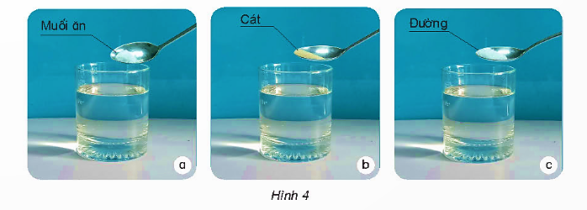
4. Chuẩn bị: 3 cốc thuỷ tin, 3 thìa, muối ăn, cát, đường, nước.
Tiến hành: Lấy ba cốc nước như nhau, cho vào từng cốc các chất: muối ăn, cát, đường như hình 4, rồi khuấy đều.
Quan sát thí nghiệm và cho biết nước hoà tan chất nào và không hoà tan chất nào?

Slide 21
Quan sát thí nghiệm và cho biết nước hoà tan chất nào và không hoà tan chất nào?
Nước hoà tan đường, muối ăn.
Nước không hoà tan cát.

Slide 22
Trả lời câu hỏi, vận dụng
Từ kết quả quan sát được ở các thí nghiệm, em phát hiện ra được tính chất nào của nước?
Nêu một số ví dụ trong cuộc sống chứng tỏ nước thấm qua một số vật và hoà tan một số chất.

Slide 23

1.
Nước không màu, không mùi, không vị, không có hình dạng nhất định
Nước thấm qua một số vật
Nước chảy từ cao xuống thấp
Nước
Nước hoà tan một số chất
Nước chảy lan ra khắp mọi phía

Slide 24

2. Nêu một số ví dụ trong cuộc sống chứng tỏ nước thấm qua một số vật và hoà tan một số chất.
Notes:
Thảo luận nhóm xong cho hs trình bày
Sau đó GV mới NX, KL

Slide 25
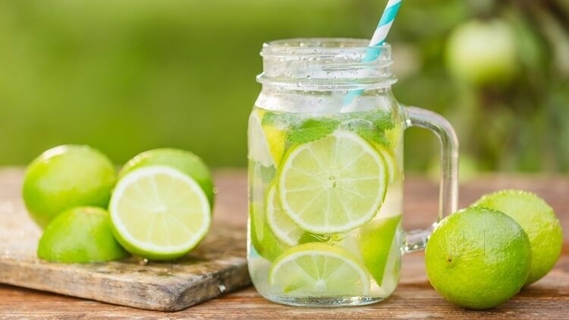
2. Nêu một số ví dụ trong cuộc sống chứng tỏ nước thấm qua một số vật và hoà tan một số chất.
Nước chanh đường/chanh muối

Slide 26
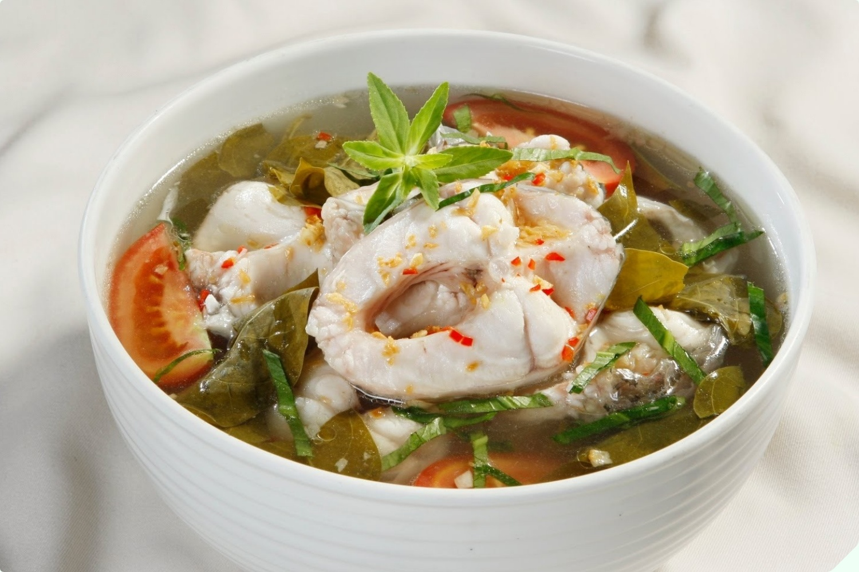
Một số gia vị được nêm trong canh

Slide 27
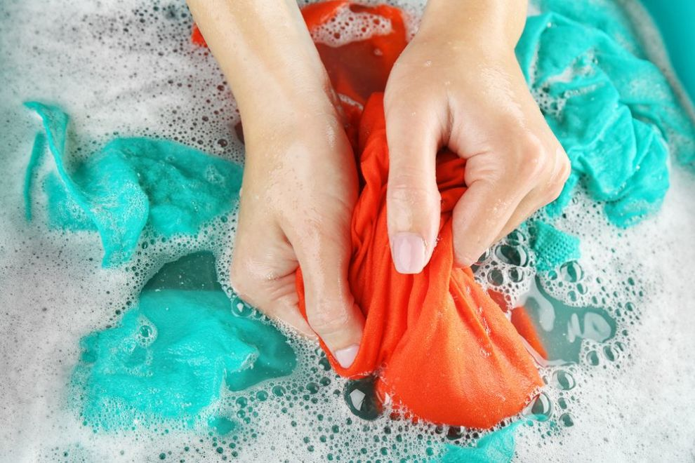
Giặt quần áo/đồ dùng bằng vải
Notes:
Còn nhiều nhiều ví dụ khác nữa

Slide 28
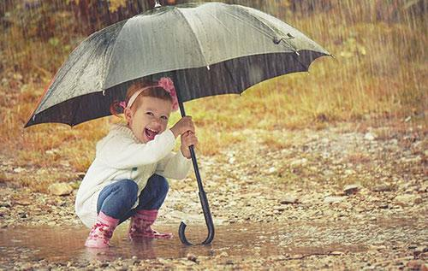
Dù che mưa
(vải dù không thấm nước)
Notes:
Áo mưa, mái nhà,… để che mưa

Slide 29
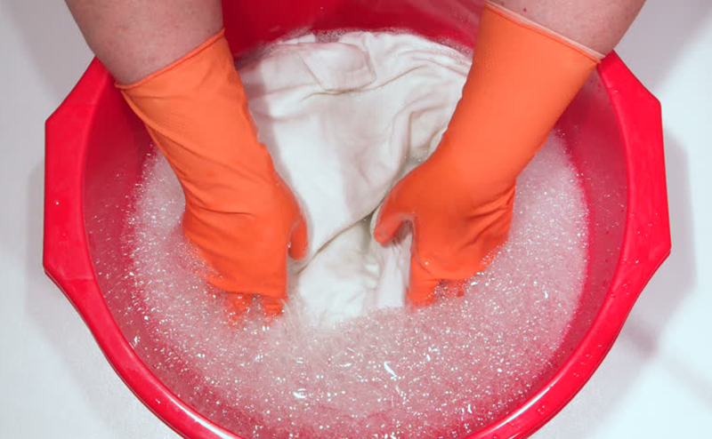
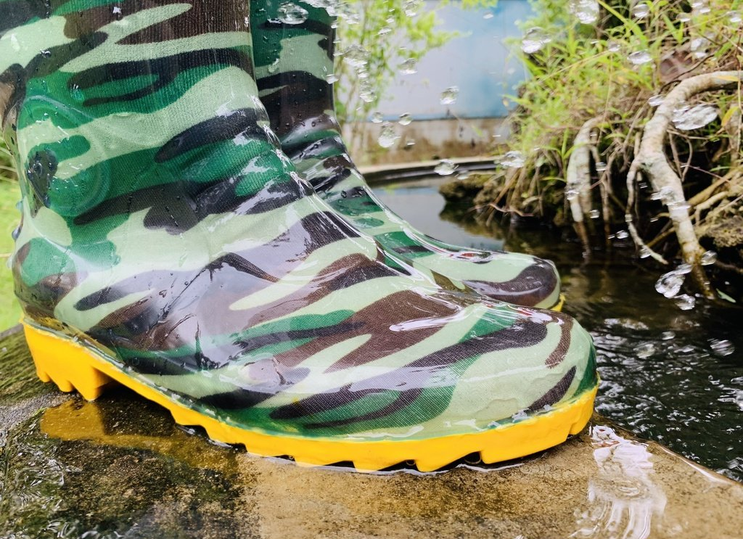
Ủng và gang tay chống thấm nước

Slide 30
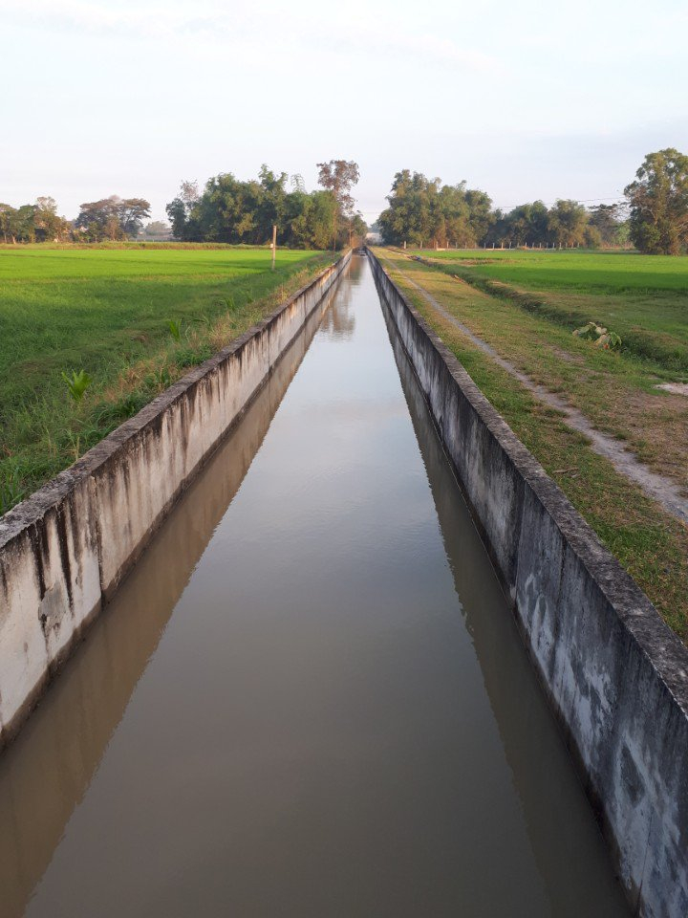
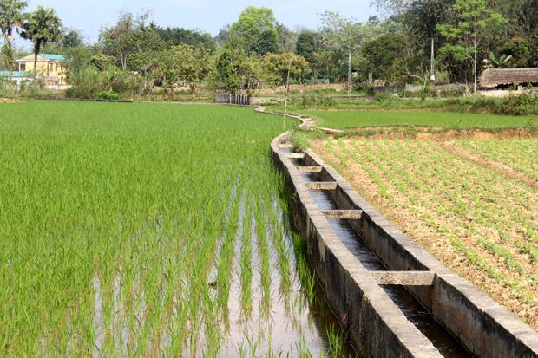
Kênh/mương dẫn nước về ruộng

Slide 31

Bạn cần ghi nhớ gì trong bài học hôm nay?

Slide 32
Các tính chất của nước
Những ứng dụng trong thực tiễn
Nước

Slide 33
1.
Nước không màu, không mùi, không vị, không có hình dạng nhất định
Nước thấm qua một số vật
Nước chảy từ cao xuống thấp
Nước
Nước hoà toan một số chất
Nước chảy lan ra khắp mọi phía
Notes:
CHỐT LẠI KIẾN THỨC

Slide 34

DẶN DÒ

